Slide 1
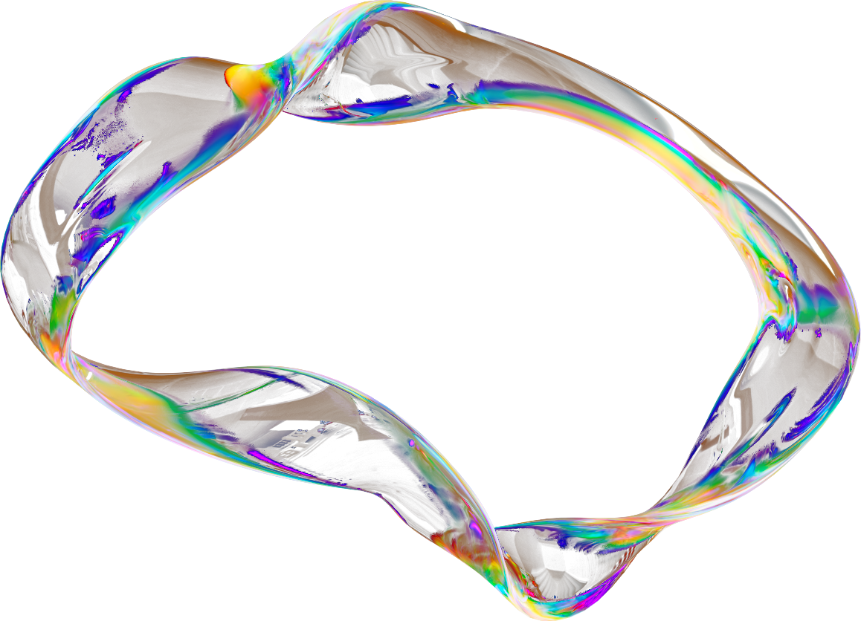
Deep Learning: Advanced Models & Methods (DL26)
Track 7: Adattamento di Dominio Esocentrico → Egocentrico
Gruppo CassiaBranca
Massimiliano Cassia (1000016487)
Martina Brancaforte (1000015074)
github.com/Massyiwnl/dl26-projects

Slide 2
Il Divario Ego-Exo
I modelli addestrati su viste fisse (terza persona) subiscono un drastico calo di prestazioni se applicati a telecamere indossabili (smart glasses).
Sfide Visive: Shift di prospettiva, auto-occlusione e statistiche di sfondo diverse ostacolano il riconoscimento.
Costo dei Dati: Raccogliere enormi dataset egocentrici è proibitivo.
Obiettivo: Sfruttare archivi esocentrici pre-esistenti tramite Unsupervised Domain Adaptation (UDA).

Slide 3
Charades-Ego Dataset
Setup per la Domain Adaptation
Charades-Ego è il benchmark standard per il transfer cross-view, fornendo registrazioni dello stesso attore da due angolazioni.
Nel nostro setup UDA, le registrazioni in terza persona agiscono come Dominio Sorgente Etichettato, mentre i video in prima persona fungono da Dominio Target Non Etichettato.
157
Classi di Azione (Coda Lunga)
7.860
Video Appaiati (87k Segmenti)

Slide 4
Estrazione delle Feature
1. Campionamento
I video originali vengono processati estraendo frame a una frequenza fissa di 5 fps, applicando il preprocessing ImageNet standard per ridurre la dimensionalità in ingresso.
2. ResNet-50
Sfruttiamo una ResNet-50 pre-addestrata su ImageNet-1K. Rimuoviamo la testa di classificazione per ottenere embedding 2048-D per singolo frame.
3. Aggregazione
Applichiamo mean-pooling su tutti i frame di un segmento annotato. Mantenere un backbone conservativo ci isola i contributi effettivi della DA.

Slide 5
DA Avversariale (DANN)
Ingannare il Discriminatore
Il modello apprende a ingannare un discriminatore di dominio parallelo tramite l'inversione dei gradienti nel backward pass, costringendo l'encoder a estrarre feature invarianti.
Loss di dominio, fatta passare dal
Gradient Reversal Layer
Loss di classificazione
Implementato con warmup avversariale (5 epoche) e schedulazione del parametro
λ (0,5) per stabilizzare l'apprendimento iniziale.

Slide 6
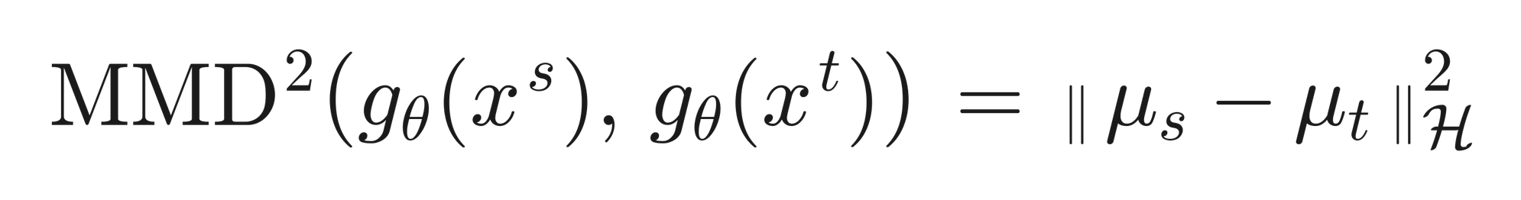
DA Statistica (MMD)
Allineamento delle Distribuzioni
Invece di usare dinamiche avversariali, MMD riduce direttamente la distanza statistica tra gli embedding di sorgente e target calcolando la Maximum Mean Discrepancy.
Utilizziamo una miscela di 5 kernel RBF gaussiani a scale diverse per allineare le feature su granularità multiple simultaneamente.
Notes:
"Spazio trasformato ad alta dimensionalità" = spazio di Hilbert a kernel riproducente (RKHS). Il kernel permette di confrontarvi le distribuzioni senza calcolarlo davvero (kernel trick). Confrontando le medie lì, confronti tutta la forma della distribuzione, non solo la media. "5 kernel gaussiani a scale diverse" = 5 larghezze (σ), da ¼ a 4× una scala di riferimento fissata con l'euristica della mediana (distanza tipica tra i punti). Cinque perché un solo kernel vede bene a una sola scala. "Baricentro" = semplificazione: tecnicamente è il mean embedding nell'RKHS, non la media grezza.
Il Modello è la nostra parte addestrabile — encoder più testa di classificazione — che resta la stessa nei quattro esperimenti; cambia solo come la addestriamo. La ResNet-50 sotto è un estrattore fisso, condiviso da tutti.

Slide 7
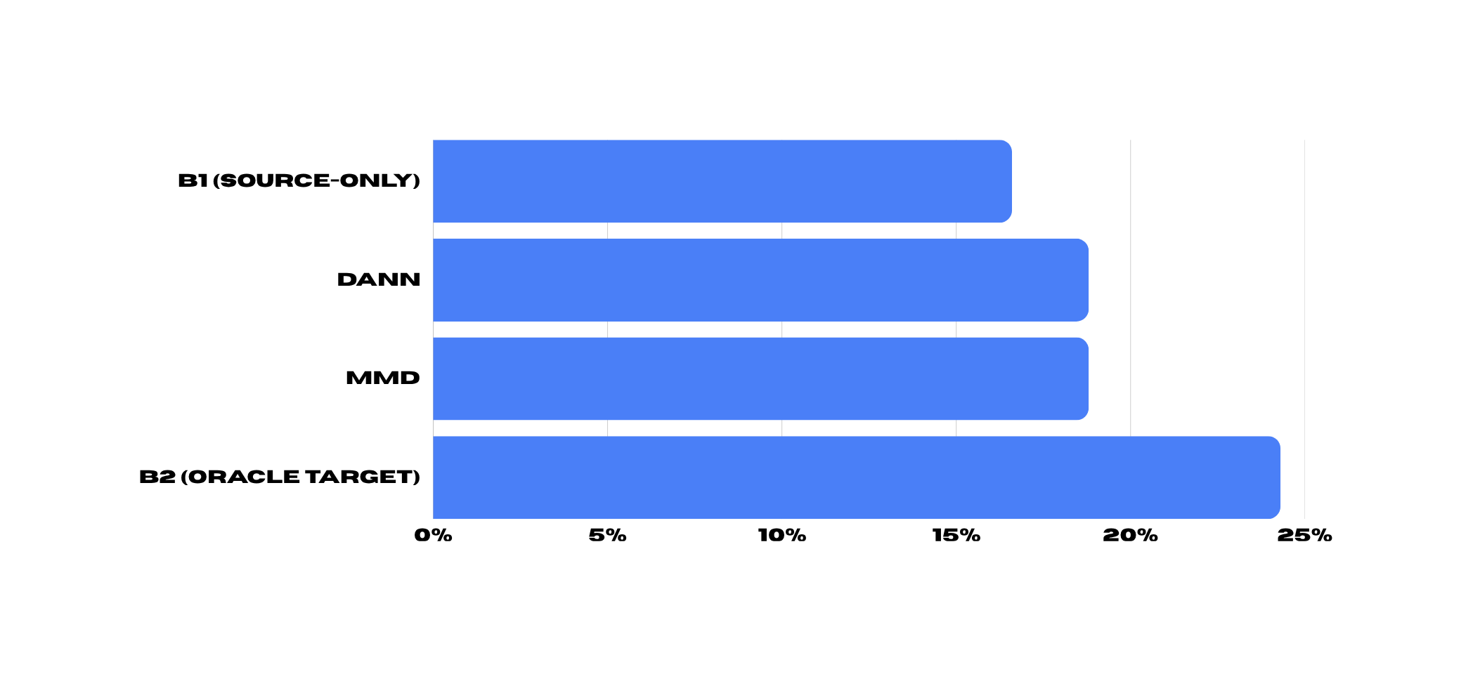
Risultati: Top-5 Accuracy
Rispetto alla baseline zero-shot (B1), sia DANN che MMD migliorano significativamente la Top-5 Accuracy, chiudendo il 32% del divario con l'oracolo supervisionato (B2) senza l'ausilio di alcuna etichetta target.
Notes:
"32%" = gap closure su Top-5, NON guadagno assoluto. Formula a parole: (DANN − B1) / (B2 − B1). È la frazione della distanza B1→B2 recuperata. "significativo" e "contributo isolato e attribuibile" alla DA. Perché i numeri bassi se è un buon risultato? → il limite è il backbone, non l'adattamento; lo prova il fatto che anche l'oracolo B2 arriva solo a ~7%. Il guadagno si vede su Top-1, Top-5, macro-F1; la balanced accuracy resta piatta.
Il Modello è la nostra parte addestrabile — encoder più testa di classificazione — che resta la stessa nei quattro esperimenti; cambia solo come la addestriamo. La ResNet-50 sotto è un estrattore fisso, condiviso da tutti.

Slide 8
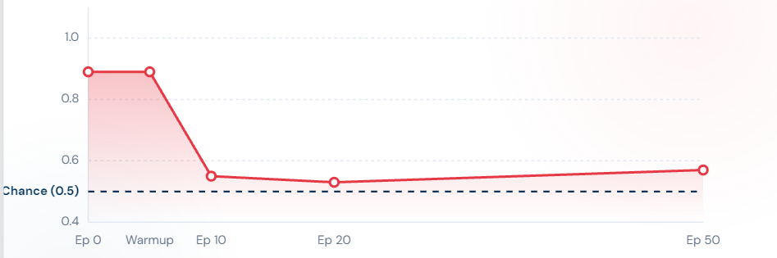
Convergenza del Discriminatore
L'accuratezza del discriminatore di dominio crolla dall'89% e si stabilizza vicino al lancio della moneta (57,8%) una volta attivato il GRL, con la domain loss a ln 2 (0.69). La confusione di dominio è riuscita.
Notes:
"Loss → ln 2 (0,69)" = è la cross-entropy binaria; con probabilità 0,5 a ciascuna classe vale −ln(0,5) = ln 2. È il valore dell'incertezza massima. "57,8% e non 50% esatto?" → un piccolo residuo è fisiologico, un po' di segnale resta sempre; conta che sia vicino al caso e che la loss tocchi ln 2 (lo dice anche Ganin). "Il crollo non è negativo?" → il discriminatore è uno strumento, non il fine. Il suo crollo PROVA che l'encoder ha allineato i domini. Va letto insieme all'accuracy sul target che sale (slide 7): giudice confuso + accuracy che migliora = allineamento riuscito senza perdere l'informazione utile.

Slide 9
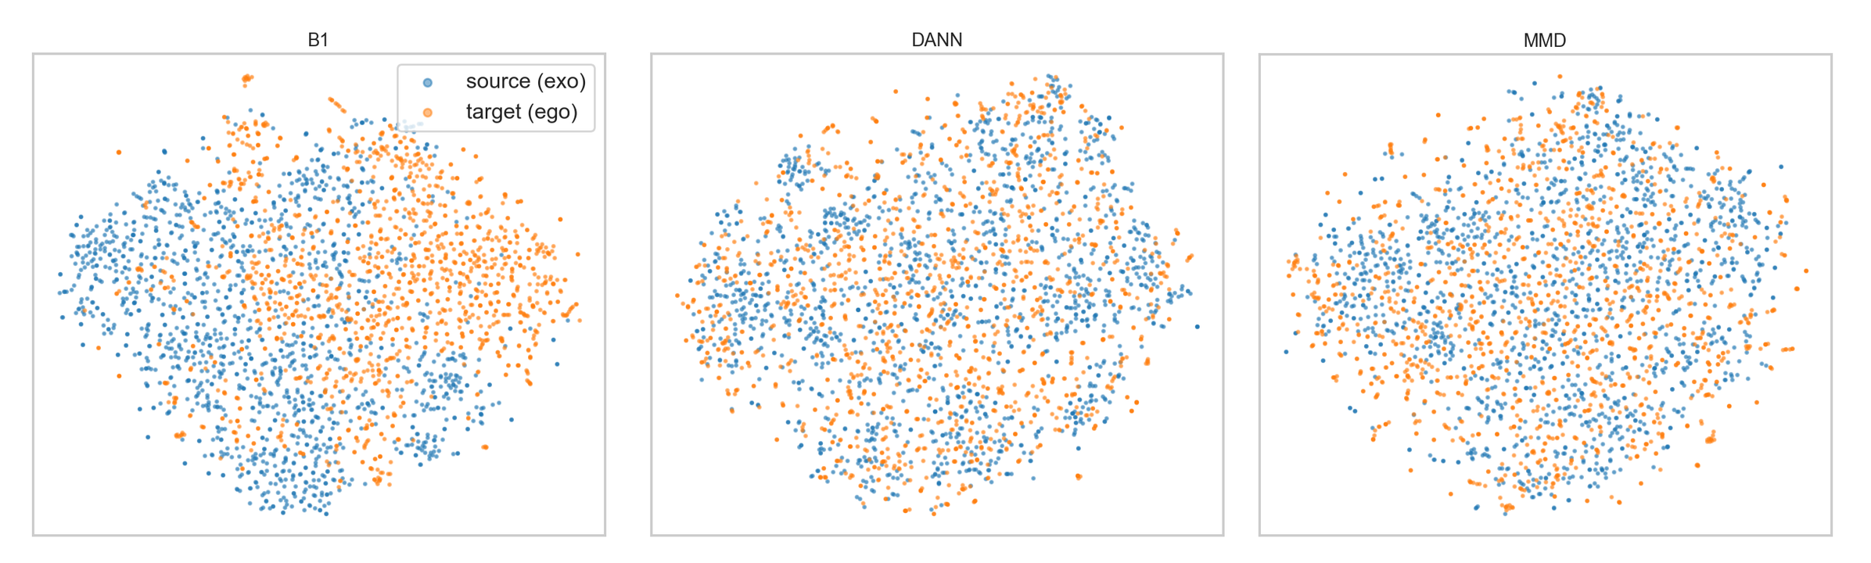
Spazio delle Feature (t-SNE)
BASELINE (B1)
DANN
MMD
domini parzialmente separati
lieve aumento della sovrapposizione
sovrapposizione più uniforme
Notes:
"t-SNE" = riduzione di dimensionalità: dispone i vettori a 256 dimensioni su un piano 2D tenendo vicini i punti che erano vicini, così da poterli vedere. "Cluster" = gruppi/addensamenti di punti. l'effetto è sottile perché comprimendo centinaia di dimensioni in due si perde info; la prova vera è la slide 8 (discriminatore). Così la t-SNE resta solo conferma qualitativa.

Slide 10
ANALISI PER CLASSE
Azioni Resistenti al Transfer (+Gap)
Azioni che dipendono da specifici orientamenti (es. "Guardare fuori") o manipolazioni fini ("Lavare i piatti"). La telecamera indossata dal soggetto vede dettagli cruciali invariabilmente occlusi o fuori campo dalla telecamera fissa.
Azioni Favorevoli al Transfer (-Gap)
Azioni localizzate a campo ampio (es. "Aprire il frigo"). Sorprendentemente, la vista in terza persona le modella meglio poiché inquadra l'intero corpo in relazione all'oggetto, mentre la head-cam si ritrova eccessivamente zoomata in fase di interazione.
Implicazione di Design
Un metodo DA efficace nel dominio Ego-Exo non può applicare un correttivo globale uniforme. Deve attivamente mitigare la penalizzazione sulle classi resistenti senza degradare le performance naturali sulle azioni a campo ampio.
Notes:
"Divario / gap" = differenza di accuratezza su quella classe tra terza e prima persona. resistono al TRASFERIMENTO dalla terza alla prima persona. A colmare il gap è la TECNICA di adattamento, non una vista che aiuta l'altra. Il metodo deve dosare la correzione classe per classe. È analisi diagnostica: abbiamo individuato il problema e spiegato il perché; la correzione selettiva è lavoro futuro.

Slide 11
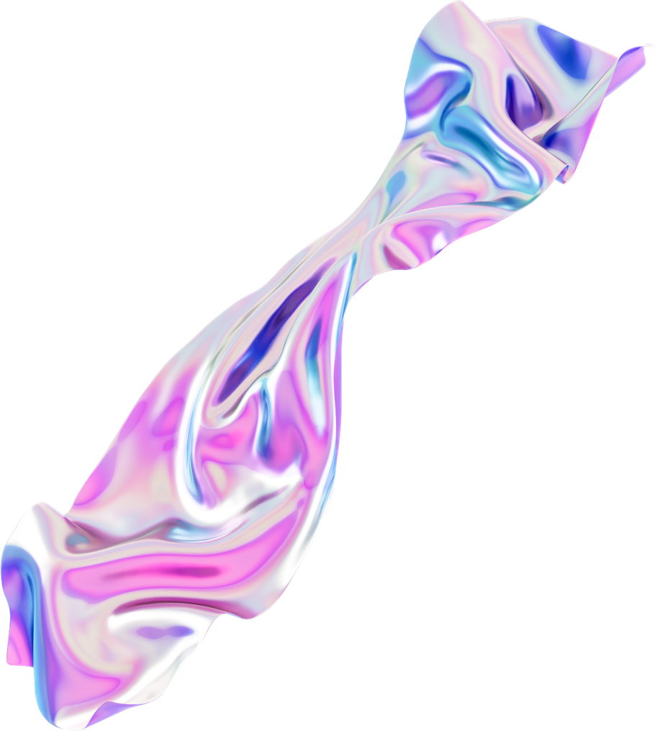
Trade-off: dann vs mmd
METODO | SOURCE TOP-1 (SORGENTE) | TARGET BALANCED (EGO)
B1 (SOURCE-ONLY) | 33,0% | 4,1%
DANN | 19,2% | 4,1%
MMD | 33,5% = | 4,2%
Mentre i risultati aggregati sul target sono equivalenti, i meccanismi divergono nettamente: DANN sacrifica l'accuratezza sul sorgente per confondere il discriminatore, mentre MMD regolarizza senza antagonizzare il classificatore, preservando così le performance sul dominio di origine.
Notes:
"Accuratezza bilanciata" = media dei recall per classe, così le rare pesano quanto le frequenti.
"33% / 19,2%" = accuratezza Top-1 sul dominio sorgente a fine addestramento (source training accuracy). NON sono le metriche sul target.
Perché DANN "si mette contro il classificatore"? → il gradiente invertito del GRL spinge l'encoder a confondere i domini in una direzione che non sempre conserva l'info utile alla classificazione sulla sorgente. L'MMD non ha questa spinta antagonista, quindi non perde sulla sorgente.

Slide 12
CONCLUSIONI E LAVORI FUTURI
Cosa abbiamo fatto
Trasferimento del riconoscimento di azioni terza → prima persona, senza etichette sul target (UDA).
Confronto tra due strade: DANN (avversariale) e MMD (allineamento statistico).
Cosa abbiamo trovato
Entrambi recuperano ~⅓ del divario verso l'oracolo supervisionato.
Meccanismo DANN verificato: discriminatore confuso (≈57,8%, loss → ln 2).
Il divario non è uniforme: dipende dal tipo di azione.
Lavoro futuro
Backbone temporale (TSM / SlowFast / MViT) per superare il limite delle feature.
Adattamento sensibile alla classe, non una correzione globale uniforme.
Sfruttare l'accoppiamento ego/exo nativo di Charades-Ego.
Tornare al multi-etichetta per recuperare la co-occorrenza delle azioni.

Slide 13
Grazie PER L’ATTENZIONE
MARTINA BRANCAFORTE
matricola 1000015074
MASSIMILIANO CASSIA
matricola 1000016487

